Slide 1
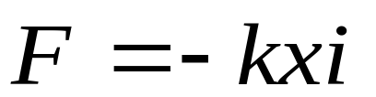

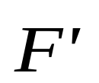


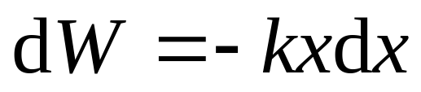




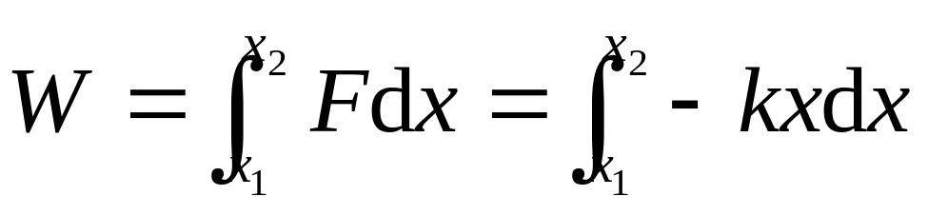
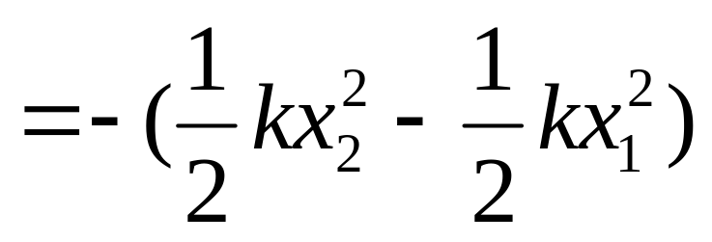
弹性力作功的特点
F
dW
弹力的功只与始末位置有关，与中间过程无关。
O
x₁
x₂
x
dx

Slide 2
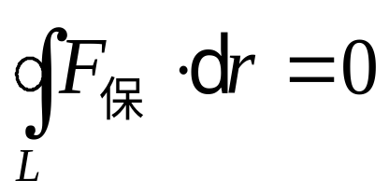
保守力
文字表述
如果力所做的功只与物体的始末位置有关而与 路径无关, 这样的力称为保守力。
数学表述
即:保守力的环流为零。
常见保守力:
重力、万有引力、静电力、弹性力。

Slide 3


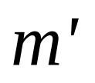



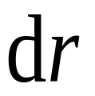
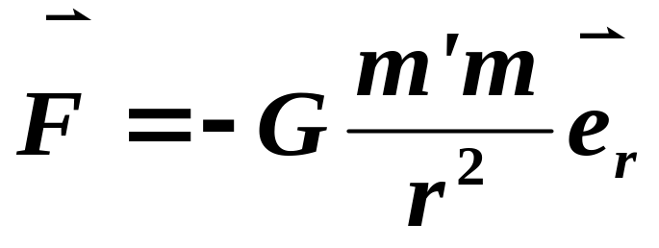

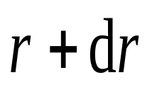

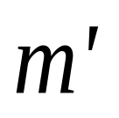
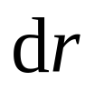



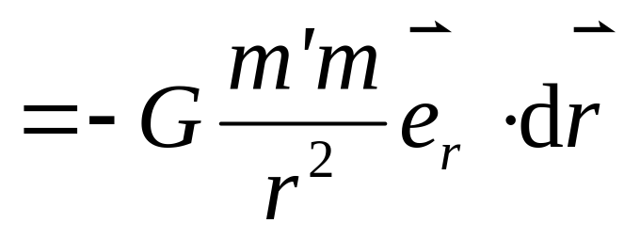
常见保守力作功
(1) 万有引力做功
对 的万有引力为
移动 时， 做元功为

Slide 4
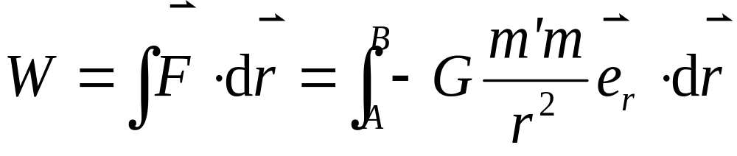
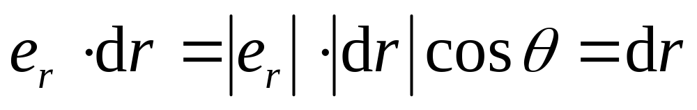

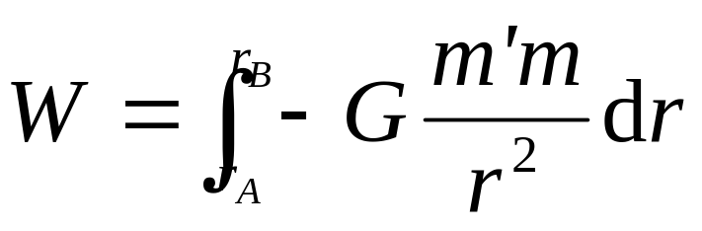
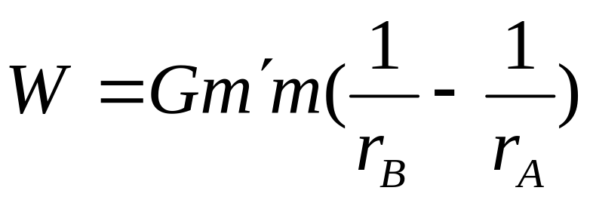
常见保守力作功
m从A到B的过程中
做功：
万有引力做功之和只与两质点的始末相对位置有关

Slide 5
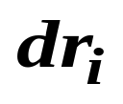
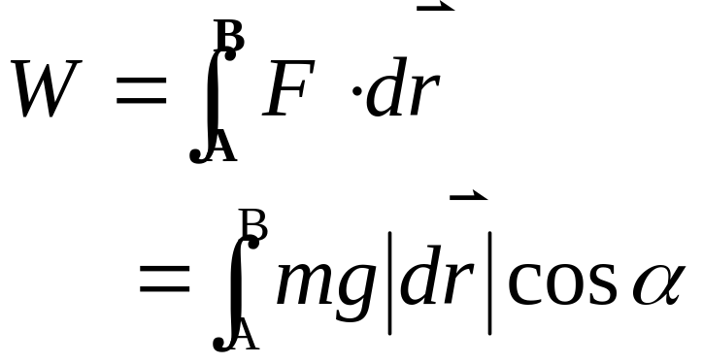

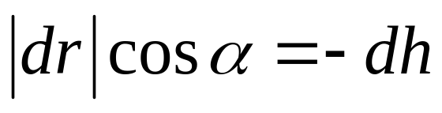
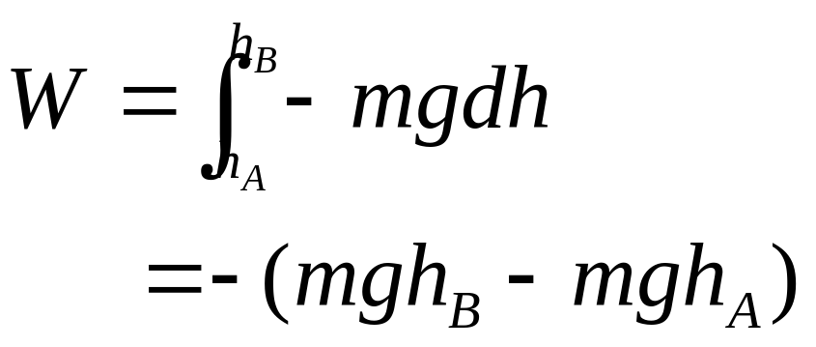
常见保守力作功
(2) 重力做功
A
h
h_{A}
1
mg
B
2
h_{B}
其中
无论物体沿 路径1还是 路径2结果都如此

Slide 6
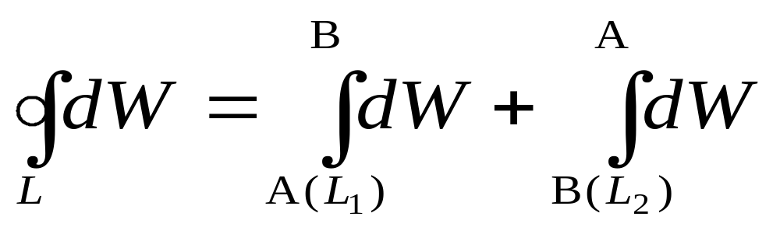
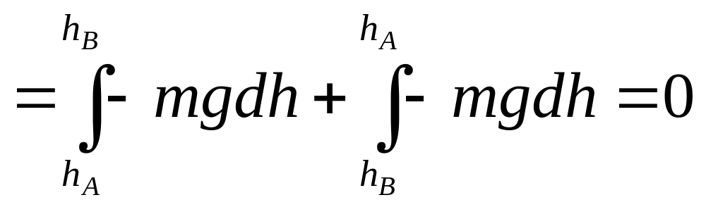
常见保守力作功
此处考虑重力的环路积分
A
L
h
h_{A}
1
mg
B
2
h_{B}
重力的功只与初末位置有关，与路径无关。

Slide 7
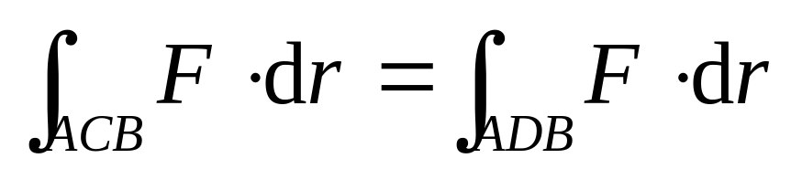


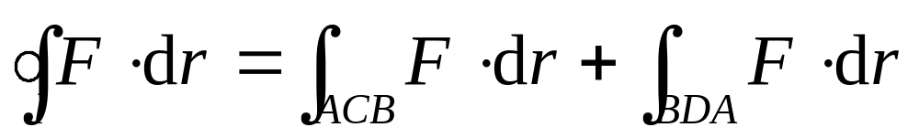
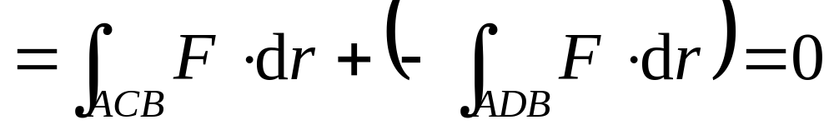
保守力特点
(1) 保守力做功仅与始末位置相关
(2) 质点沿任意闭合路径运动一周,
保守力对它所做的功为零。

Slide 8
非保守力
文字表述
做功与路径有关的力称为非保守力。
常见非保守力:
摩擦力（耗散力）—— 作功恒为负
爆炸力：作功为正

Slide 9
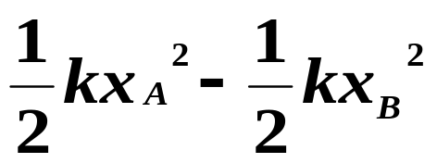
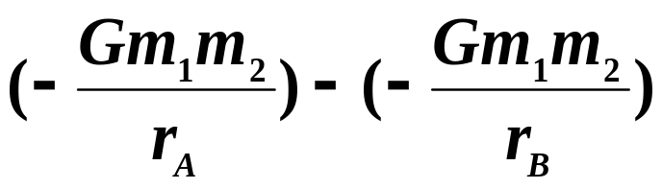
势能
几种保守力的功
重力的功 W_{AB}= mgh_{A}- mgh_{B}
弹力的功 W_{AB}=
万有引力的功 W_{AB}=
特点：
保守力的功可以写成两项之差，第一项只与初位置有关，第二项只与末位置有关。

Slide 10
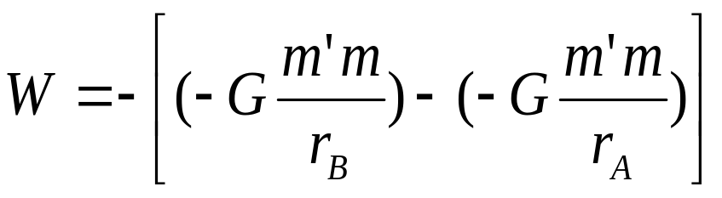
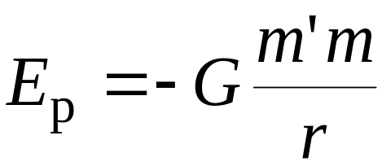
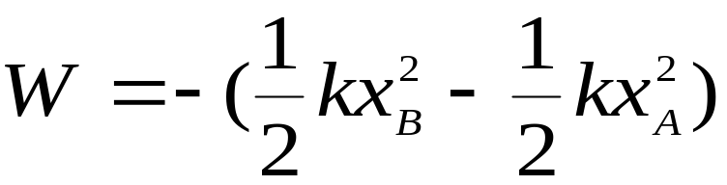
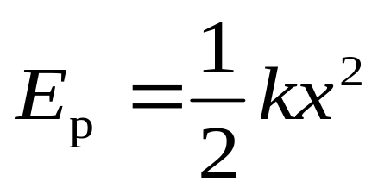
势能
定义
只与位置有关的函数 E_{P} , 该函数被称为系统的势能函数 。
引力的功
引力势能
弹力的功
弹性势能

Slide 11
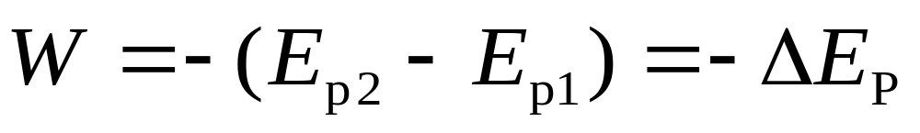
势能
保守力的功
保守力所作的功等于势能增量的负值
——保守力作功，势能减少

Slide 12
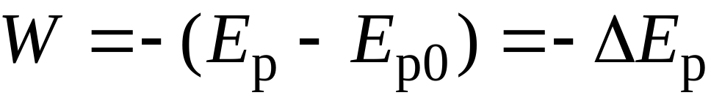
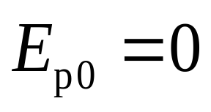
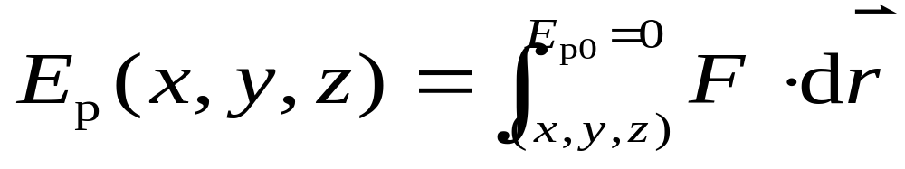
势能
势能计算
令
质点在空间某点的势能值等于把其从该点沿任意路径移到势能为零的参考点保守力所做的功。

Slide 13
势能的几点说明
势能零点不同, 势能表达示也不同，各点势能值
也就不同, 但不影响任意两点的势能差。
势能属于相互作用的系统,它不属于某一个质
点。它实质上是一种相互作用能。
(3) 势能是标量、是状态函数。
只有对保守内力才能引入相应的势能。
(4) 势能不依赖于参考系的选择。

Slide 14

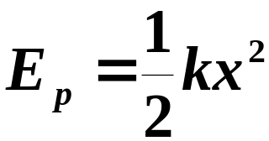
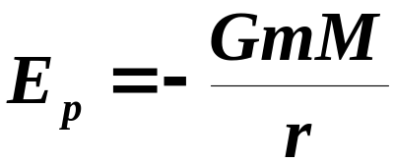

几种保守力的势能
重力势能：
势能零点在 h = 0 处。
弹性势能：
势能零点在 x=0自然伸长处。
万有引力势能：
势能零点选在 处。

Slide 15
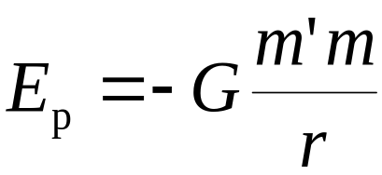
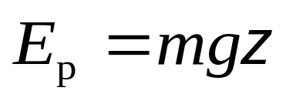
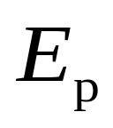



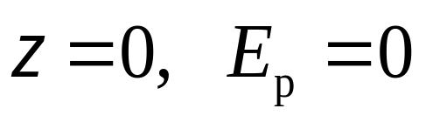
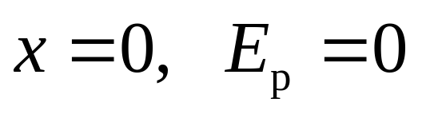
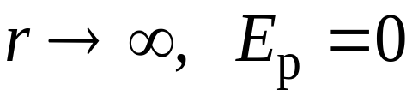
势能曲线
重力势能曲线
弹性势能曲线
引力势能曲线

Slide 16
例题
例： 一竖直悬挂的弹簧(劲度系数为k)下端挂一物体，平衡时弹簧已有一伸长量。若以物体的平衡位置为竖直y轴的原点，相应位形作为弹性势能和重力势能的零点。试证：当物体的位置坐标为y时，弹性势能和重力势能之和为ky²/2。
在解题过程中强调零势能面的选取，选取不同时计算出的势能大小不同。

Slide 17

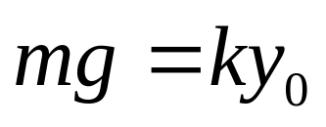


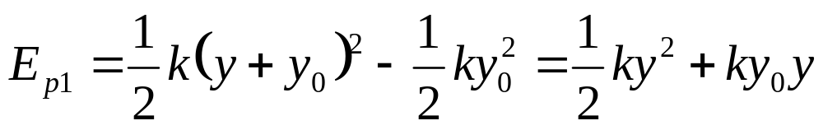
例题
解： 如图建立坐标系。
设在平衡时弹簧已被拉长y₀，则
当物体再下降y时，以y₀为弹簧弹性势能零点，则有

Slide 18
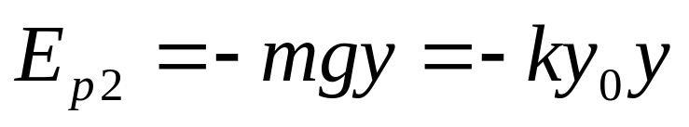
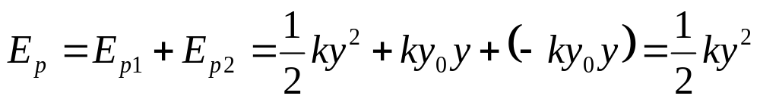
例题
以平衡位置为重力势能零点，则有
总势能为

